Slide 1
LÆR Å BRUKE NETTBRETT
Læringsmål:
Å kunne skru av og på nettbrettet
Å kunne navigere på skrivebordet
Å kunne åpne en app
Å kunne returnere til skrivebordet fra et annet skjermbilde
Notes:
پڑھانا شروع کرنے سے پہلے کورس کے شرکاء کے ساتھ تعلیمی اہداف پر بات کریں۔ اس طرح ان کیلئے اہم ترین معلومات پر توجہ دینا اور انہیں یاد رکھنا آسان ہو جاۓ گا۔

Slide 2
Del 1
ٹیبلٹ کو آن کرنا اور ڈیسک ٹاپ سے واقفیت حاصل کرنا

Slide 3
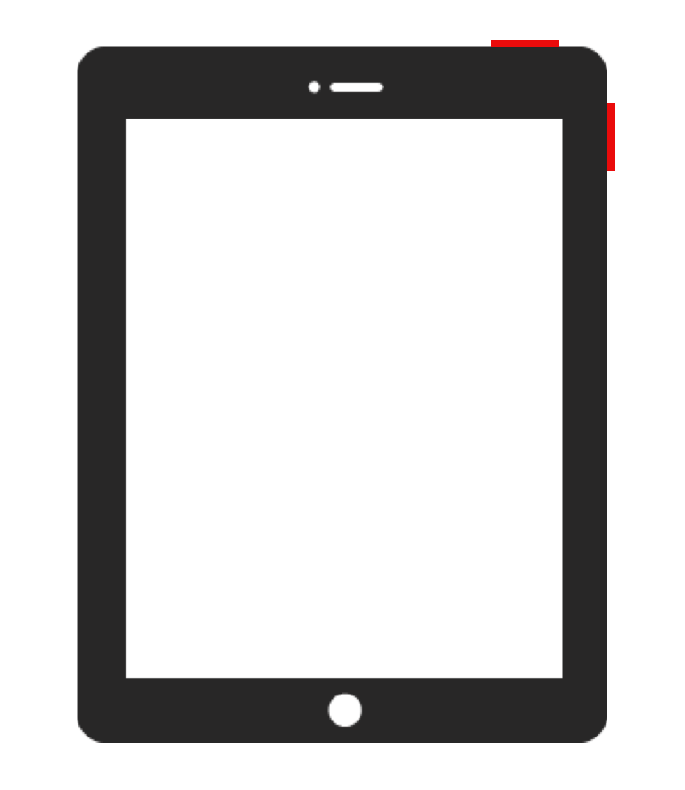
Skru på nettbrettet
1
Notes:
ٹیبلٹ استعمال کرنے کیلئے پہلے اسے آن کرنا پڑتا ہے۔ آن بٹن آپکو ٹیبلٹ کے کنارے پر ملے گا۔ یہ بٹن چمکیلا ہو سکتا ہے یا اس کے اوپر یا برابر میں ایک دائرے کے اندر لکیر بنی ہو سکتی ہے۔ آپکے ٹیبلٹ کے کنارے پر کئی بٹن ہو سکتے ہیں۔ اگر آپ کو ٹھیک سے پتہ نہ ہو کہ آن بٹن کونسا ہے تو مختلف بٹنوں کو دبا کر دیکھ لیں۔ ٹیبلٹ کو آن کرنے کیلئے بٹن کو دو سیکنڈ کے قریب دباۓ رکھیں۔
سب لوگوں سے اپنے اپنے ٹیبلٹ آن کرنے کو کہیں۔

Slide 4
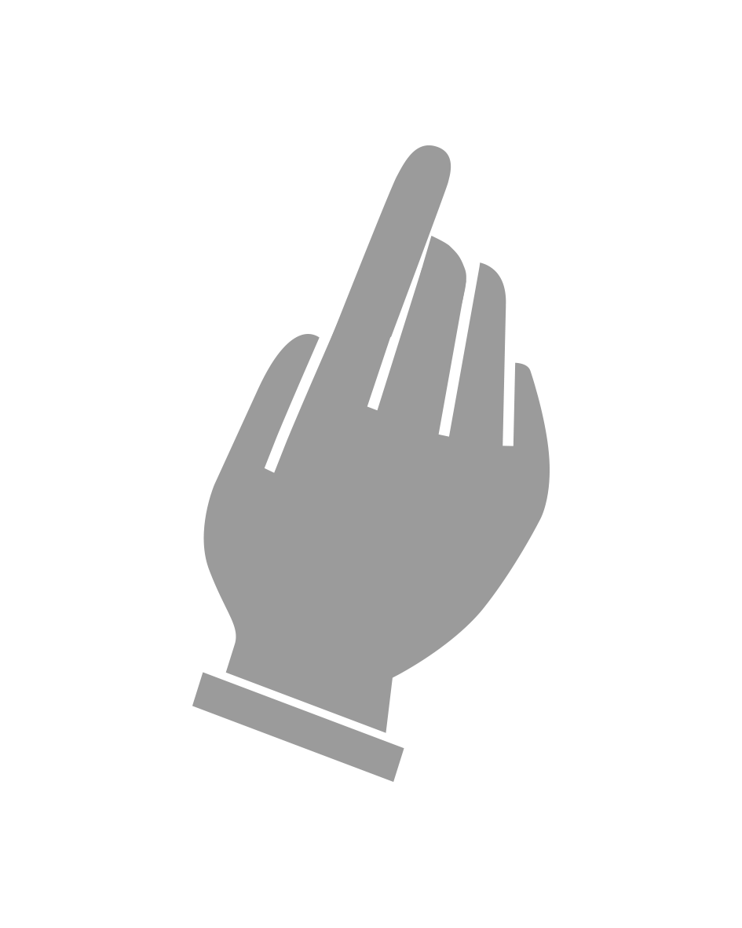
Orienter deg på skrivebordet
1
Skyv for å låse opp
Notes:
کچھ لوگوں کو PIN کوڈ ڈالنے کو کہا جاۓ گا، کچھ کو ""skyve for å låse opp ("کھولنے کیلئے سلائیڈ کریں") لکھا ملے گا۔ اس کا مطلب ہے کہ آپ اپنی انگلی کو سکرین پر رکھ کر دائیں طرف پھیریں گے۔ مختلف ٹیبلٹس کو کھولنے کیلئے مختلف طریقے ہوتے ہیں۔ اپنی سکرین پر نظر آنے والی ہدایات پر عمل کریں۔
دیکھ لیں کہ سب لوگوں نے اپنا ٹیبلٹ آن کر لیا ہے۔
اگر کچھ دیر ٹیبلٹ استعمال نہ کرنے پر آپکی سکرین سیاہ ہو جاۓ (ٹائم آؤٹ یا وقفے کا موڈ) تو آپ آن بٹن کو جلدی سے دبا کر اسے واپس آن کر سکتے ہیں۔ کچھ لوگوں کو ٹیبلٹ کھولنے کیلئے اب PINبھی دوبارہ ڈالنا پڑے گا یا سکرین پر انگلی پھیرنی پڑے گی۔

Slide 5
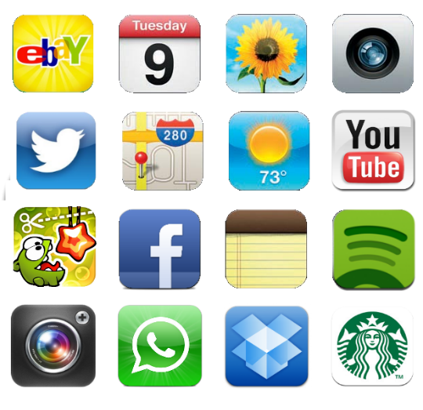
Orienter deg på skrivebordet
1
Notes:
اب جو تصویر سکرین پر آ رہی ہے، وہ آپکا "skrivebord" (ڈیسک ٹاپ) ہے۔ ہر چھوٹا سا تصویری آئیکون ایک پروگرام یا ایپ ہے جو آپکے ٹیبلٹ پر دستیاب ہے۔ مزید ایپس دیکھنے کیلئے آپ سکرین پر انگلی رکھ کر دائيں یا بائیں طرف پھیر سکتے ہیں۔
سب لوگوں سے یہ آزمانے کو کہیں۔

Slide 6
Orienter deg på skrivebordet
1
Notes:
سکرین پر سب سے اوپر ایک باریک لائن ہے جس میں کچھ چھوٹی چھوٹی علامات ہیں۔ بیچ بیچ میں اس لائن کو دیکھنا فائدہ مند ہو سکتا ہے۔

Slide 7
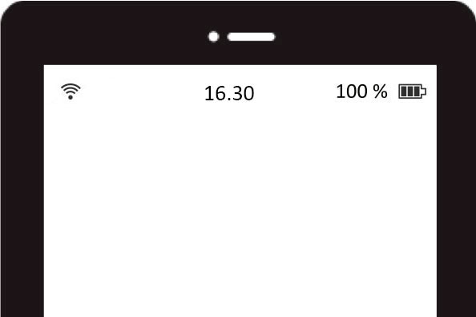
Orienter deg på skrivebordet
1
Notes:
لائن پر کسی جگہ آپ کو بیٹری کا تصویری آئیکون دکھائی دے گا۔ بیٹری دکھا رہی ہے کہ ٹیبلٹ میں کتنی پاور (بجلی) باقی ہے۔ کچھ لوگوں کی سکرین پر بیٹری کے برابر میں ایک ہندسہ لکھا ہوتا ہے کہ کتنی پاور باقی ہے۔ جب بیٹری خالی ہونے کے قریب ہو تو اچھا ہو گا کہ ٹیبلٹ کو چارجنگ پر لگا دیں۔ اگر آپ ٹیبلٹ کو آن نہ کر پا رہے ہوں تو ہو سکتا ہے بیٹری ختم ہو چکی ہو۔ اسے چارجنگ پر لگا دیں اور کچھ منٹ بعد دوبارہ کوشش کریں۔ واپس لائن کی طرف۔ زیادہ تر لوگوں کی لائن پر ایک گھڑی ہو گی۔ اور اگر ٹیبلٹ انٹرنیٹ سے کنیکٹ ہو تو آپکو ایک تصویر نظر آۓ گی جو چھوٹے سے دستی پنکھے جیسی ہو گی۔ ان علامات کی ترتیب مختلف ہو سکتی ہے جو اس پر منحصر ہے کہ آپ کے پاس کونسا ٹیبلٹ ہے۔
ان لوگوں کی مدد کریں جو یہ علامات تلاش نہ کر پاۓ ہوں۔

Slide 8
Del 2
ایپ کھولنا اور واپس ڈیسک ٹاپ پر آنا

Slide 9
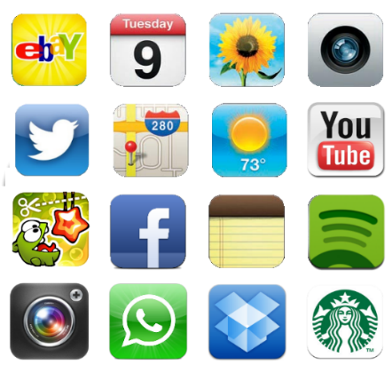
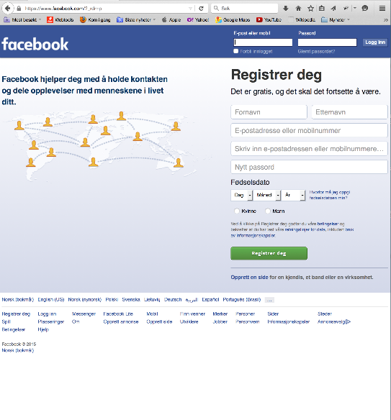
ایپ کھولنا اور واپس ڈیسک ٹاپ پر آنا
2
Notes:
کسی آئیکون پر کلک کر کے ایپ کھولیں۔ اس سے کوئی فرق نہیں پڑتا کہ آپ کونسی ایپ کھولتے ہیں۔
سب لوگوں سے کہیں کہ کسی ایپ کو دبا کر کھولیں۔
جب ایپ کھل جاۓ گی تو پوری سکرین پر یہی نظر آۓ گی۔

Slide 10
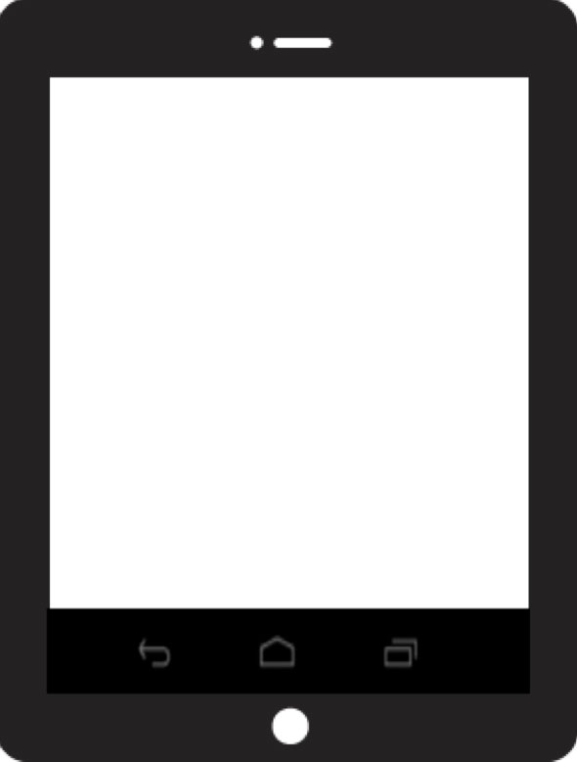
ایپ کھولنا اور واپس ڈیسک ٹاپ پر آنا
2
Notes:
ڈیسک ٹاپ پر واپس آنے کیلئے، تاکہ آپ وہاں سے کوئی اور ایپ چن سکیں، آپ "hjem" ("ہوم") بٹن کو دبائیں گے۔ کچھ ٹیبلٹس میں ہوم کیلئے ٹیبلٹ کے چھوٹے رخ پر ایک بٹن ہوتا ہے۔ کچھ ٹیبلٹس میں ہوم بٹن سکرین پر نیچے کی طرف ایک چھوٹی سی مکان کی تصویر سے ظاہر ہوتا ہے۔ اس پر منحصر کہ آپ نے ٹیبلٹ کو کس رخ سے پکڑا ہوا ہے، یہ ہوم بٹن اپنی جگہ بدلتا رہتا ہے لیکن اسکی شکل ہمیشہ یہی رہتی ہے۔
سب لوگوں سے کہیں کہ وہ ہوم بٹن کو دبائیں اور واپس ڈیسک ٹاپ پر آ جائیں۔
چاہے آپ نے کوئی بھی ایپ کھولی ہو اور چاہے ٹیبلٹ کی سکرین پر کسی بھی چیز نے جگہ گھیری ہو، آپ ہمیشہ ہوم بٹن کو دبا کر اس تصویر پر واپس آ سکتے ہیں جو آپ اب دیکھ رہے ہیں۔ بٹن کو استعمال کرنے سے گھبرائیں نہیں!

Slide 11
Del 3
ٹیبلٹ کو آف کرنا

Slide 12
ٹیبلٹ کو آف کرنا
3
Notes:
ٹیبلٹ کو آف کرنے کیلئے آپ آن بٹن کو دو سیکنڈ دبا کر رکھیں حتی' کہ سکرین پر کوئی تبدیلی آۓ۔
سب لوگوں سے آن بٹن کو دو سیکنڈ دبا کر رکھنے کو کہیں۔

Slide 13
ٹیبلٹ کو آف کرنا
3
Slå av
Notes:
کچھ لوگوں کے سامنے مینو کھلے گا جس میں ایک آپشن"Skru av" ("آف کریں") ہو گا۔"Skru av" کو دبائیں۔ کچھ لوگوں کو ("آف کرنے کیلئے سلائیڈ کریں") لکھا ملے گا۔ اس بٹن کو پکڑ کر ایک طرف کھینچیں۔ اب ٹیبلٹ آف ہو جاۓ گا۔

Slide 14
Ferdig – godt jobba alle sammen!
Nå kan dere øve på:
Skru av og på nettbrettet
Bla bortover skrivebordet
Åpne apper og returnere til skrivebordet
Notes:
ختم شد

